Slide 1


PLEMENITENJE BLAGA
Jesenice

Slide 2

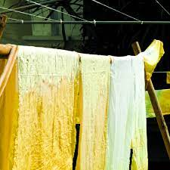
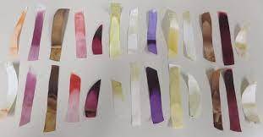
BELJENJE IN BARVANJE
Če želiš lahko pogledaš posnetke, kako lahko tudi sam pobarvaš blago:
https://www.youtube.com/watch?v=FHJ5BTyRvDA
https://www.youtube.com/watch?v=dNtzBGUB1eY

Slide 3

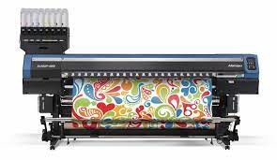
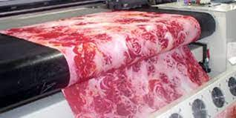
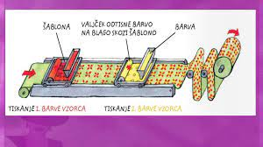
TISKANJE
https://www.youtube.com/watch?v=dQaa7PfFU4g

Slide 4


KOSMATENJE

Slide 5
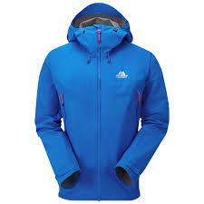
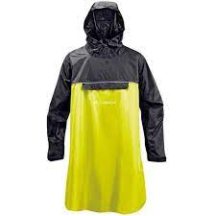
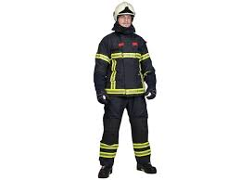
APRETIRANJE

Slide 6



